Slide 1
CHÀO MỪNG CÁC EM
ĐẾN VỚI TIẾT HỌC

Slide 2
BÀI TẬP CUỐI CHƯƠNG I

Slide 3
NỘI DUNG BÀI HỌC
Củng cố kiến thức
Luyện tập
Vận dụng

Slide 4
BÀI TẬP CUỐI CHƯƠNG I
a) Sắp xếp các số sau theo thứ tự tăng dần:
$$0,5;1;\frac{−2}{3}$$
b) Trong 3 điểm A, B, C trên trục số dưới đây có điểm biểu diễn số hữu tỉ 0,5. Hãy xác định điểm đó.

Slide 5
BÀI TẬP CUỐI CHƯƠNG I
Tính
$$5\frac{3}{4}.\frac{−8}{9}$$
a)
c)
$$\frac{−9}{5} :\frac{1}{2}$$
$$=\frac{3}{2}$$
$$3\frac{3}{4} :2\frac{1}{2}$$
b)
d)
$${\left(1,7\right)}^{2023}:{\left(1,7\right)}^{2021}$$

Slide 6
BÀI TẬP CUỐI CHƯƠNG I
Tính một cách hợp lí:
a)
$$\frac{−5}{12}+\left(−3,7\right)−\frac{7}{12}−6,3$$
b)
$$2,8.\frac{−6}{13}−7,2−2,8.\frac{7}{13}−6,3$$

Slide 7
BÀI TẬP CUỐI CHƯƠNG I
Tính:
$$0,3−\frac{4}{9}:\frac{4}{3}.\frac{6}{5}+1$$
$$1+2:\left(\frac{2}{3}−\frac{1}{6}\right).\left(−2,25\right)$$
a)
c)
$${\left(\frac{−1}{3}\right)}^{2}−\frac{3}{8}:{\left(0,5\right)}^{3}−\frac{5}{2}.\left(−4\right)$$
b)
$$\left[\left(\frac{1}{4}−0,5\right).2+\frac{8}{3}\right]:2$$
d)

Slide 8
BÀI TẬP CUỐI CHƯƠNG I
Tìm $x$, biết:
$$x + \left(−\frac{2}{9}\right) = \frac{−7}{12}$$
a)
$$(−0,1) − x = \frac{−7}{6}$$
b)
$$(−0,12). \left(x−\frac{9}{10}\right) = −1,2$$
$$(x− \frac{3}{5}) :\left(\frac{−1}{3}\right)=0,4$$
c)
d)

Slide 9
$$(−0,12). \left(x−\frac{9}{10}\right) = −1,2$$
$$(x− \frac{3}{5}) :\left(\frac{−1}{3}\right)=0,4$$
c)
d)
$$\frac{−3}{25}. \left(x− \frac{9}{10}\right) = −\frac{6}{5}$$
$$(x− \frac{3}{5}) :\left(\frac{−1}{3}\right)=\frac{2}{5}$$
$$x − \frac{9}{10} = −\frac{6}{5} : \frac{−3}{25}$$
$$\left(x− \frac{3}{5}\right)=\frac{2}{5}.\left(\frac{−1}{3}\right)$$
$$x − \frac{9}{10} = 10$$
$$x− \frac{3}{5}=\frac{−2}{15}$$
$$x = 10 + \frac{9}{10}$$
$$x=\frac{−2}{15}+ \frac{3}{5}$$
$$x = \frac{109}{10}$$
$$x=\frac{7}{15}$$

Slide 10
BÀI TẬP CUỐI CHƯƠNG I
Sắp xếp các số sau theo thứ tự tăng dần
a)
$${\left(0,2\right)}^{0};{\left(0,2\right)}^{3};{\left(0,2\right)}^{1};{\left(0,2\right)}^{2}$$
b)
$${\left(−1,1\right)}^{2};{\left(−1,1\right)}^{0};{\left(−1,1\right)}^{1};{\left(−1,1\right)}^{3}$$

Slide 11
BÀI TẬP CUỐI CHƯƠNG I
Trọng lượng của một vật thể trên Mặt Trăng bằng khoảng $\frac{1}{6}$ trọng lượng của nó trên Trái Đất. Biết trọng lượng của một vật trên Trái Đất được tính theo công thức
$P=10m$ với $P$ là trọng lượng của vật tính theo đơn vị Niu-tơn (kí hiệu $N$); m là khối lượng của vật tính theo đơn vị ki-lô-gam.
Nếu trên Trái Đất một nhà du hành vũ trụ có khối lượng là $75,5 kg$thì trọng lượng của người đó trên Mặt Trăng sẽ là bao nhiêu Niu-tơn (làm tròn kết quả đến hàng phần trăm)?

Slide 12
BÀI TẬP CUỐI CHƯƠNG I
Một người đi quãng đường từ địa điểm A đến địa điểm B với vấn tốc $36 km/h$hết $3,5$ giờ. Từ địa điểm B quay trở về địa điểm A, người đó đi với vận tốc $30 km/h$. Tính thời gian đi từ địa điểm B quay trở về địa điểm A của người đó.

Slide 13
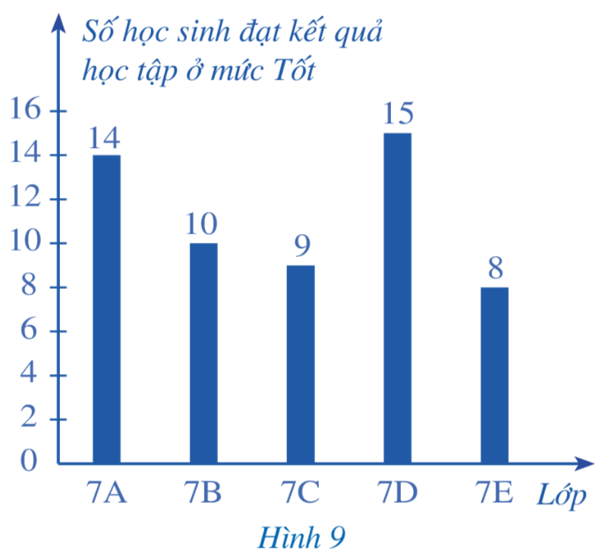
Một trường trung học cơ sở có các lớp 7A, 7B, 7C, 7D, 7E; mỗi lớp đều có 40 học sinh. Sau khi sơ kết học kì I, số học sinh đạt kết quả học tập ở mức Tốt của mỗi lớp đó được thể hiện qua biểu đồ cột ở Hình 9.
a) Lớp nào có số học sinh đạt kết quả học tập ở mức Tốt ít hơn một phần tư số học sinh của cả lớp?
b) Lớp nào có số học sinh đạt kết quả học tập ở mức Tốt nhiều hơn một phần ba số học sinh của cả lớp?
c) Lớp nào có số học sinh đạt kết quả học tập ở mức Tốt cao nhất, thấp nhất?

Slide 14
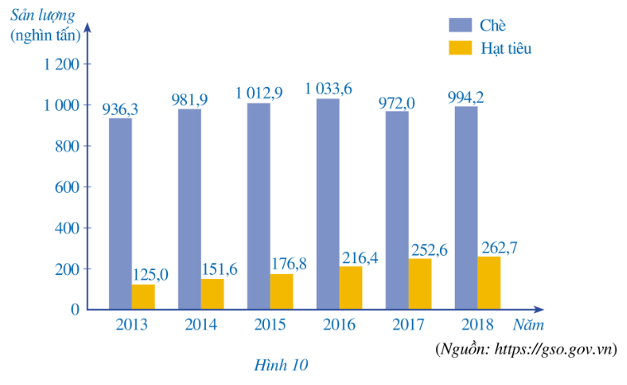
Sản lượng chè và hạt tiêu xuất khẩu của Việt Nam qua một số năm được biểu diễn trong biểu đồ cột kép ở Hình 10.
a) Những năm nào Việt Nam có sản lượng chè xuất khẩu trên 1 triệu tấn? Sản lượng hạt tiêu xuất khẩu trên 0,2 triệu tấn?
b) Năm nào Việt Nam có sản lượng chè xuất khẩu lớn nhất? Sản lượng hạt tiêu xuất khẩu lớn nhất?
c) Tính tỉ số phần tram của sản lượng chè xuất khẩu năm 2013 và sản lượng chè xuất khẩu năm 2018 ( làm tròn đến hàng đơn vị).

Slide 15
HƯỚNG DẪN VỀ NHÀ
Ôn lại kiến thức đã học trong bài
Hoàn thành các bài tập trong SBT
Chuẩn bị bài mới “Số vô tỉ. Căn bậc hai số học”.

Slide 16
CẢM ƠN CÁC EM ĐÃ LẮNG NGHE BÀI GIẢNG!

